Slide 1

通信与网络安全在网联汽车上的应用
汇报学生：武明亮
汇报时间：2025.9.25
组内分工：
资料搜集 李姝杨 赵宇阳
PPT制作 刘嘉杰 燕柯宇
北航交通科学与工程学院

Slide 2
01
国内背景
02
通信应用
主要内容
03
网络安全应用
04
未来展望
Notes:
这次汇报从五个方面展开

Slide 3
1
第
部分
国内背景

Slide 4
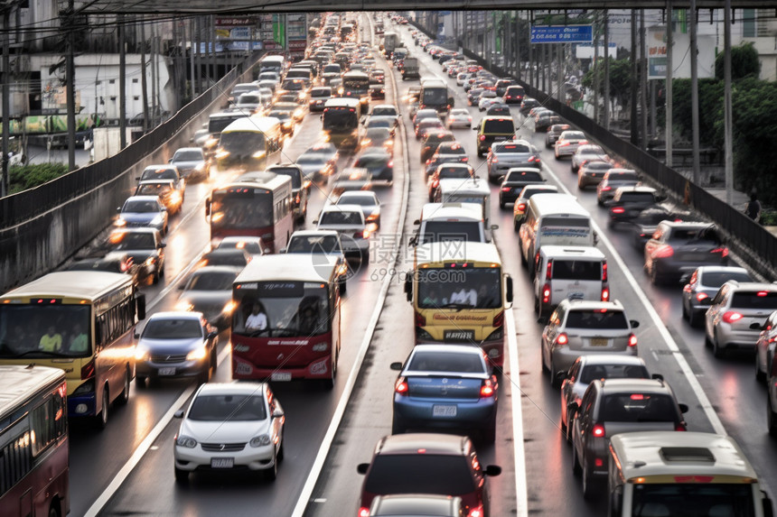
1.1 交通量增长
目录
机动车保有量快速增长（近 20~30 年呈爆发式增长）
2000 年我国小汽车保有量在千万级别：根据历史统计，2000年我国汽车保有量约为16.09万辆的量级记录（历史统计汇编）。这标志着中国机动车化在2000年前后进入快速增长期。
到2010年-2020年，车辆数量进入快速累积阶段（十年间增长数以千万计），研究与统计显示私家车保有量在2010年后迅速上升，2010年代的年平均增长率很高。
国内背景
通信应用
网安应用
未来展望
近年（截至 2023 年）的规模——已进入“世界最多机动车”行列
截至2023年末，我国机动车（民用）总量约3.3618亿辆，其中私有车辆约2.9427亿辆；民用小汽车（乘用车）约1.8668亿辆（2023年比2022年明显增长）。这些数据来自国家统计局的权威发布。部分公开报道与统计数据库也指出近几年我国注册车辆数在3亿量级以上，并持续以每年千万级的增量增长。

Slide 5
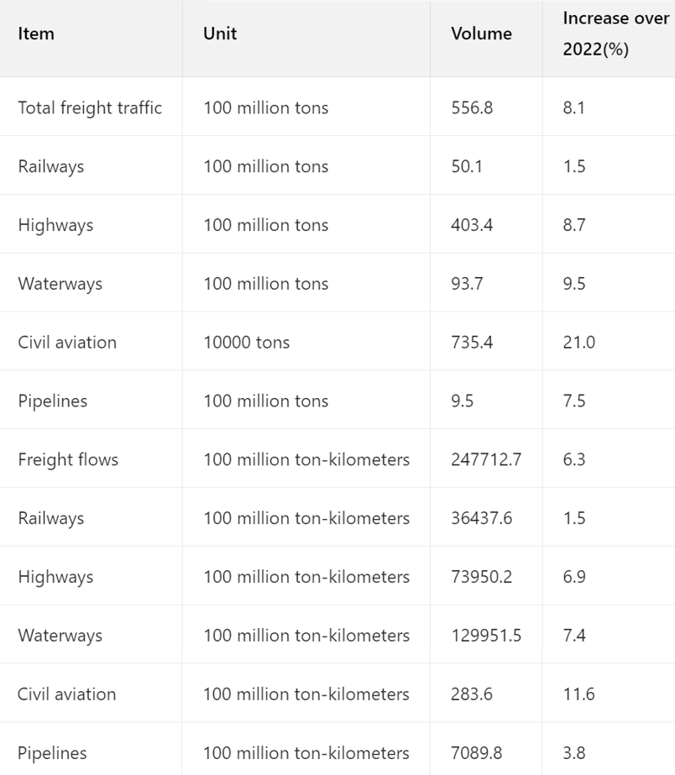
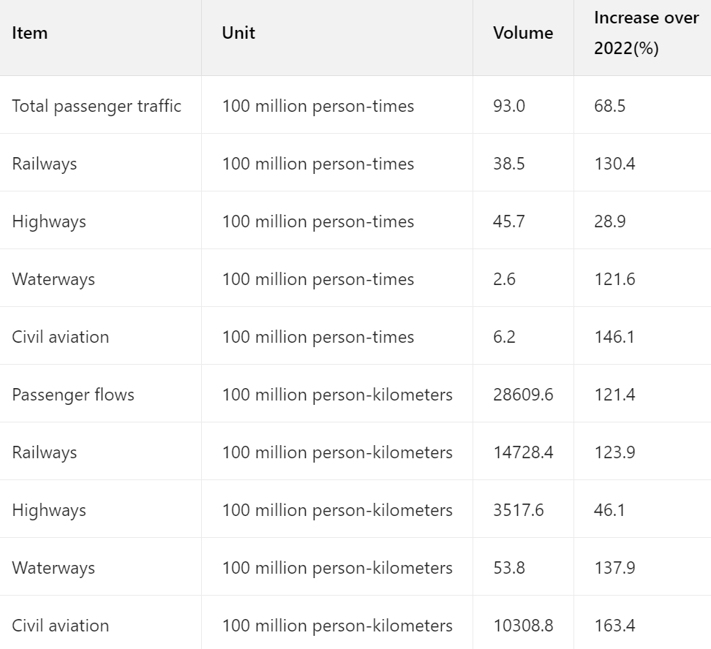
1.2 运输活动与城市交通压力并存
目录
2023年各类运输方式的货运量及增长率
2023年各类交通工具客运量及增长率
国内背景
通信应用
网安应用
未来展望
大量车辆、频繁货运与高密度城市通勤使得城市交通拥堵、事故率、排放问题长期存在；同时货运对城市配送效率、末端拥堵也提出挑战。

Slide 6
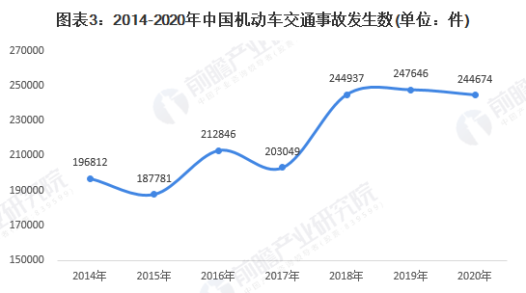
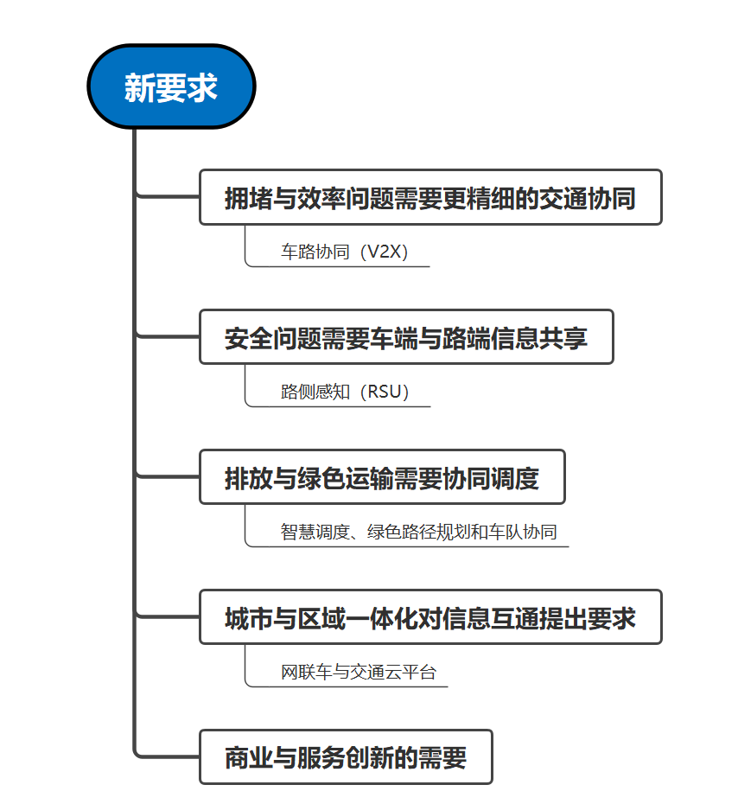
1.3 对汽车的新要求
目录
国内背景
通信应用
网安应用
未来展望
道路交通事故频发成为人口意外死亡首要原因。
其中：人为因素占90%；不恰当的换道驾驶行为占50%；
汽车的智能化、网联化趋势可以提高道路交通安全。

Slide 7
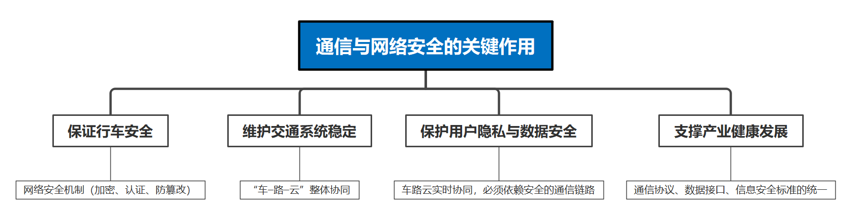
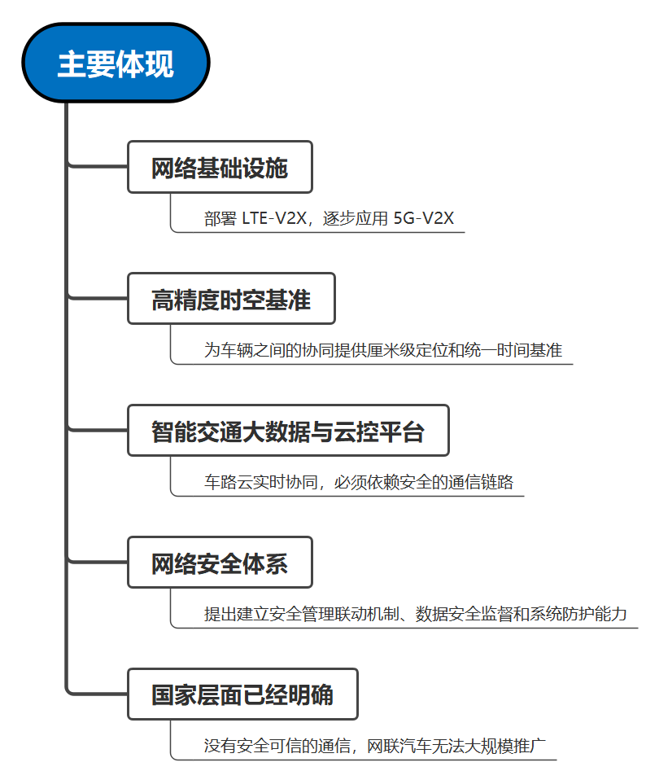
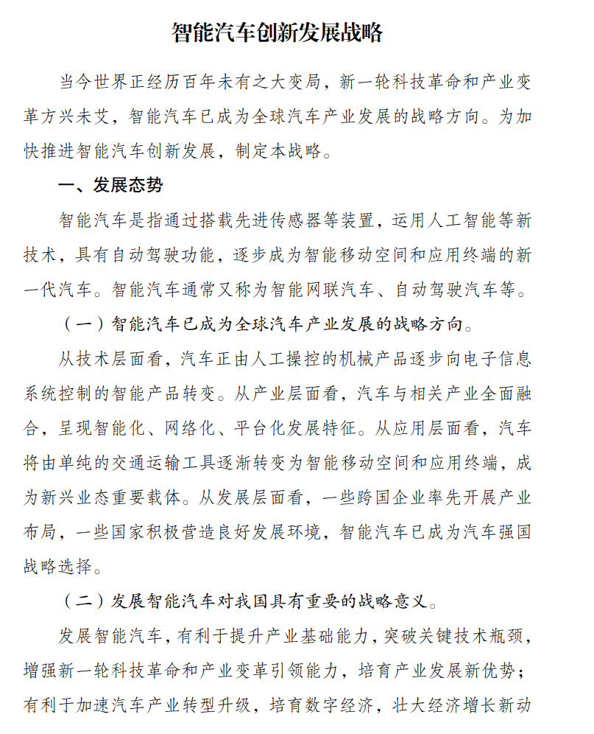
1.4 通信与网络安全的关键作用
目录
国内背景
通信应用
网安应用
未来展望
《智能汽车创新发展战略》中把通信与安全视为基础体系，智能汽车已成为全球汽车产业发展的战略方向，发展智能汽车对我国具有重要的战略意义。

Slide 8
2
第
部分
智能网联车：通信应用

Slide 9
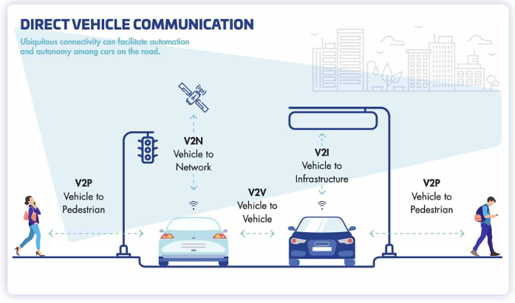
2 智能网联车：通信应用
通信技术是智能网联汽车实现“联”的基础,它使车辆从信息孤岛变为网络中的节点｡
通信技术主要应用于车与万物通信(V2X)以及车内通信(InVehicle Communication),其中V2X 包括了V2V､V2I､V2P､V2N｡
目录
国内背景
通信应用
网安应用
未来展望

Slide 10
2.1 V2X通信应用：V2V技术
V2V（Vehicle to Vehicle）技术，即车对车通信技术，允许车辆之间通过无线方式交换信息，以提高道路安全性和交通效率。
V2V技术利用车辆上的无线射频识别（RFID）、传感器、摄像头等设备获取车辆行驶情况和周边环境信息，并通过D2D（Device to Device）技术实现信息的端对端传输和共享。
目录
国内背景
通信应用
网安应用
未来展望
场景 | 应用
直行 | 前碰撞预警（FCW)
 | 车辆失控预警（CLW）
 | 紧急制动灯（EEBL)
转向 | 禁止穿越提醒（DNPW)
 | 左转辅助（LTA)
交叉路口 | 交叉路口辅助（IMA)
变道 | 盲区提醒/变道预警（BSW+LCW)

Slide 11
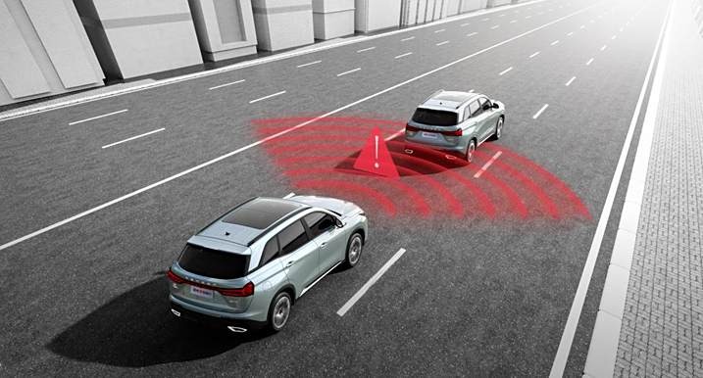
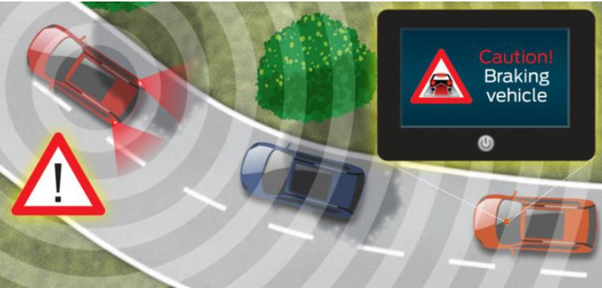
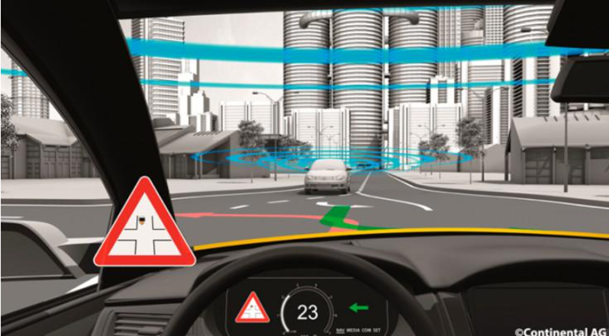
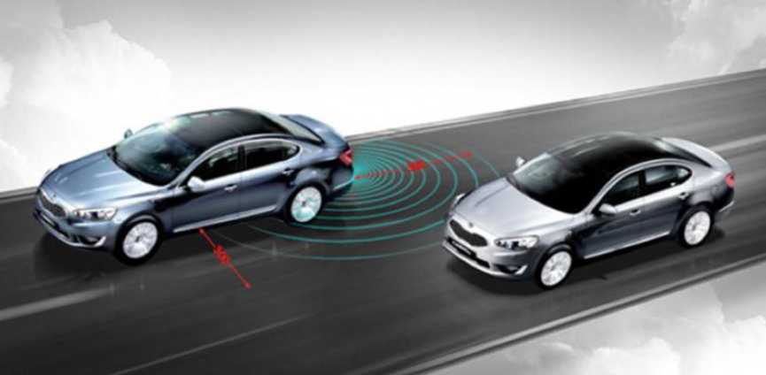
2.1.1 V2V应用场景举例
前碰撞预警（FCW)
紧急制动灯（EEBL)
目录
国内背景
通信应用
网安应用
未来展望
提前感知视野外车辆停车/减速，提示驾驶员提前减速避让，减少事故。
紧急制动时，向周边车辆发送急刹预警信号，驾驶员接收到预警信号后提前做好减速、避让准备。
左转辅助（LTA)
盲区变道（BSW+LCW)
在驾驶员想要进行左转向时，此时对向如果有车辆正在靠近，系统及时提醒驾驶员注意前方车辆。
借助V2V技术，驾驶员变道前能够及时察觉到盲区车辆，减少事故的发生。

Slide 12
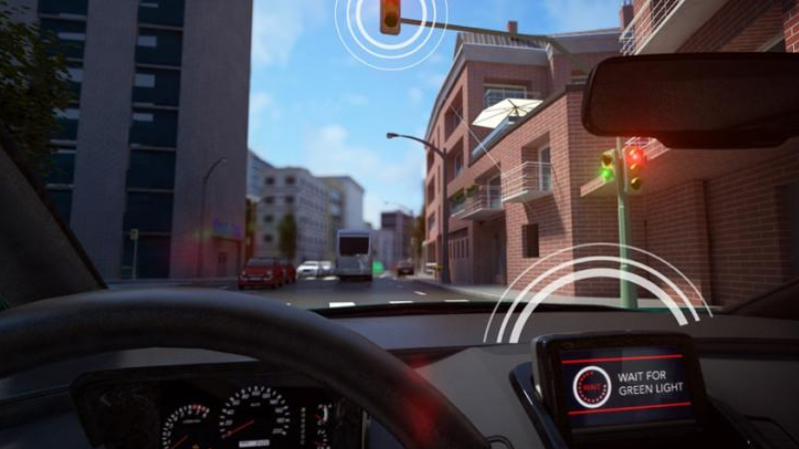
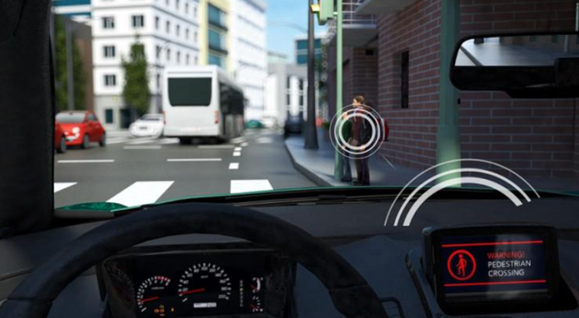
2.2 V2X通信应用：V2I技术
V2I（Vehicle-to-Infrastructure）技术，被称为信号灯系统。它通过无线通信技术，为车载智能交通运输系统设立了专门的通信频段，实现了车辆与道路基础设施之间的实时信息交互。主要有红灯预警、弯道限速预警、限速施工区域预警、天气预警、人行横道行人预警。
目录
国内背景
通信应用
网安应用
未来展望
RLVW红灯预警
与交通设施进行通讯，尤其是在无红绿灯倒计时显示屏的路口具有“预知”红绿灯时间的作用，减少驾驶员不必要的加速和急刹。
Transit-PSCW人行横道行人预警
人行横道线上安装有行人探测传感器，当车辆靠近人行横道时，交通信号设施向周边车辆发送行人信息，提示车辆减速及停车。

Slide 13
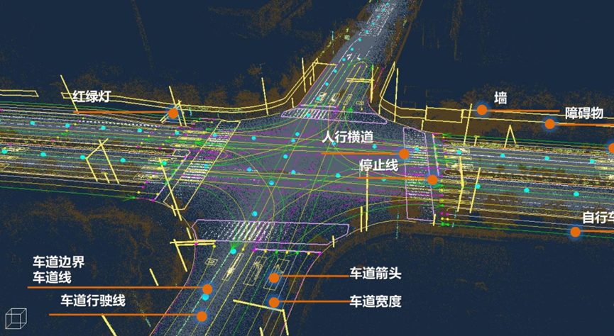
2.3 V2X通信应用：V2N技术
目录
V2N技术（Vehicle to network）即车与网络通信。主要是实现车辆与云端信息共享，车辆既可以将车辆、交通信息发送到云端交警指挥中心，云端也可以将广播信息如交通拥堵、事故情况发送给某一地区相关车辆。
国内背景
通信应用
网安应用
未来展望
V2N应用：高精度地图
高精度地图与 V2N 的核心是构建动态闭环数据系统：
车辆借传感器感知环境，将特征数据经 V2N 加密传至云平台；
云融合众包数据实时更新高精度地图，再通过 V2N 将更新的地图差分数据分发至其他车辆，提供超视距感知与精准定位，实现车云数据双向协同。

Slide 14
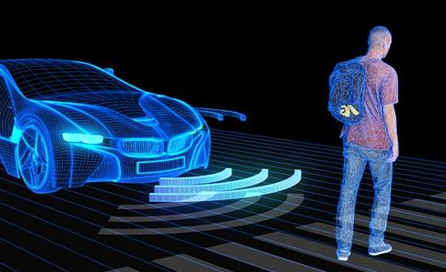
2.4 V2X通信应用：V2P技术
V2P技术（Vehicle to pedestrian），即车与行人交互。V2P通过手机、智能穿戴设备（智能手表等）等实现车与行人信号交互，在根据车与人之间速度、位置等信号判断有一定的碰撞隐患时，车辆通过仪表及蜂鸣器，手机通过图像及声音提示注意前方车辆或行人。
目录
国内背景
通信应用
网安应用
未来展望
V2P应用：道路行人预警
行人穿越道路时，道路行驶车辆与人进行信号交互，当检测到具有碰撞隐患时，车辆会收到图片和声音提示驾驶员，同样行人收到手机屏幕图像或声音提示，提醒“低头族”过马路。

Slide 15
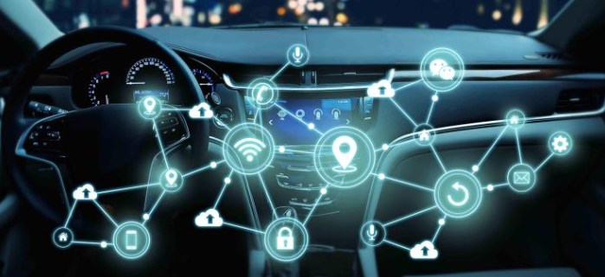
2.5 车内通信应用
目录
车内通讯是指车辆内部的通信系统和技术，用于车辆内部的信息交流和数据传输。它使车内的乘客和驾驶员能够进行语音通话、数据传输和娱乐互动等活动，提供更便捷和丰富的车内体验。
国内背景
通信应用
网安应用
未来展望
车内通信的应用
车载网络互联 | 连接车内各种电子控制单元，实现整车状态感知、故障诊断和智能控制。
驾驶支持系统 | 为电子后视镜、导航、泊车辅助、仰视显示等提供高速数据传输。
车载信息娱乐系统 | 支持电视、DVD播放器等娱乐功能的高速数据传输。
安全监控与诊断 | 读取ECU故障代码并发送至诊断服务中心，实现远程诊断。
汽车/家庭互动 | 在驾驶过程中了解家中情况，控制智能家居。

Slide 16
3
第
部分
智能网联车：网络安全应用

Slide 17
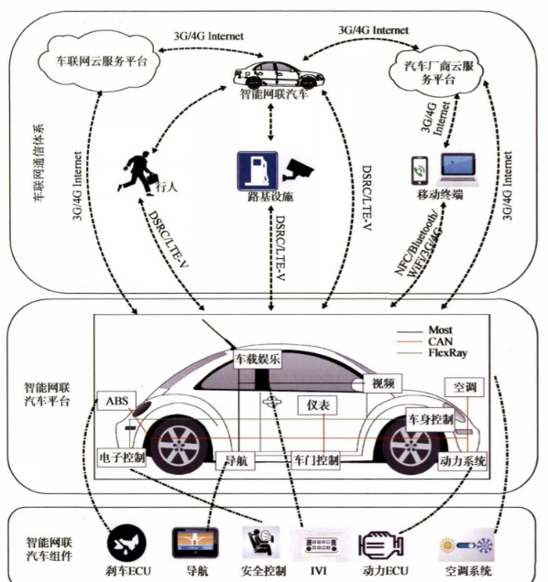
3 .1 V2X安全
应用场景：当车辆与车辆（V2V）、道路基础设施（V2I）、行人（V2P）、云平台（V2N）进行信息交换时，需要防止消息被篡改或伪造。
目录
国内背景
通信应用
网安应用
未来展望
V2X安全的应用举例
在车与车之间广播刹车信号时，使用数字签名和加密，确保接收到的“前方紧急刹车”是真实的，而不是黑客伪造的。
在路口，信号灯下发绿灯放行信息时，车辆通过证书验证确认信号来源可靠，避免“假绿灯”攻击。

Slide 18
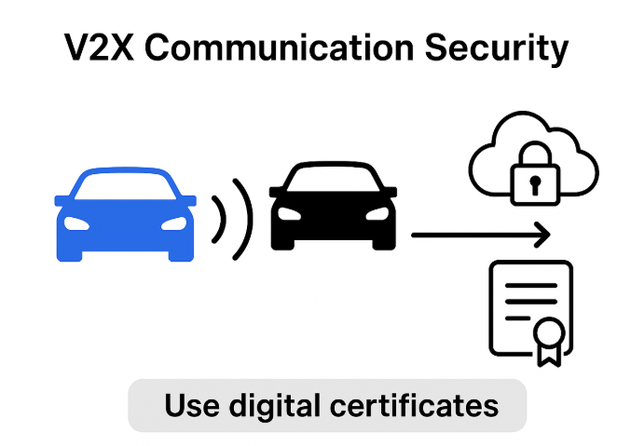
3 .2 通信信道安全
目录
应用场景：保护车与外界（V2X）通信的数据传输过程，防止数据被窃听、篡改或伪造。
信道安全的应用举例
PKI数字证书：采用基于公钥基础设施（PKI） 的数字证书机制。每辆车都有一个唯一的“数字身份证”，在发送消息时进行数字签名。接收方（其他车或路侧设备）可以验证签名，确认消息来源合法且未被篡改。例如，防止黑客伪造“前方事故”的假消息。
通信加密：使用TLS等加密协议对车与云之间的通信进行加密，保障数据传输的机密性。
国内背景
通信应用
网安应用
未来展望

Slide 19
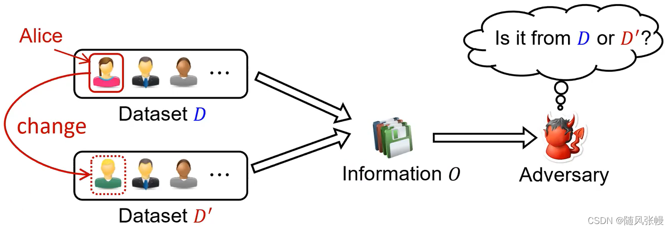
3 .3 数据隐私保护
目录
应用场景：车辆会上传和处理大量敏感数据，如定位轨迹、驾驶习惯、车内摄像头数据。
数据隐私保护的应用举例
匿名化处理：对上传到云端的车辆数据进行匿名化处理，避免用户轨迹被跟踪。
差分隐私技术：在大数据训练时添加噪声，保护单个车辆数据不被反推出。
加密存储：车主身份信息（如账户、支付、远程解锁功能）加密存储，避免被黑客盗取。
国内背景
通信应用
网安应用
未来展望
差分隐私技术

Slide 20
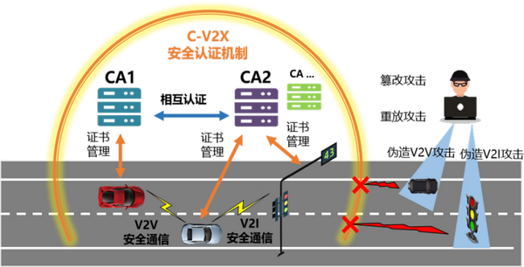
3 .4 面向未来：车队协同与自动驾驶协作安全
目录
应用场景：未来的智能网联车经常需要车队协同（platooning）、自动驾驶车辆之间的合作。
数据隐私保护的应用举例
身份验证：在车队行驶时，每辆车与前后车辆共享速度、加速度等数据，必须通过身份验证和防篡改机制，避免黑客注入假数据导致车队追尾。
防重放攻击：对协作驾驶协议进行防重放攻击设计（消息加时间戳），避免黑客用旧数据误导车队。
国内背景
通信应用
网安应用
未来展望

Slide 21
4
第
部分
未来展望

Slide 22
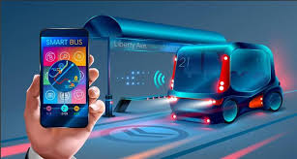
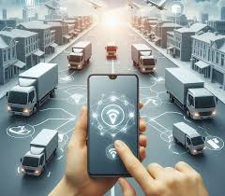
4 发展前景
目录
阶段性目标
到2025年，实现“有条件自动驾驶”的智能汽车规模化生产，在特定环境下实现“高度自动驾驶”的市场化应用。
展望2035年–2050年，全面建成中国标准智能汽车体系，并进一步完善。
国内背景
通信应用
网安应用
未来展望
通信与基础设施扩展
车用无线通信网络（如LTE-V2X）要实现区域覆盖，新一代通信网络（5G-V2X）将在部分城市和高速公路逐步开展应用。高精度时空基准服务网络要实现全国或更广覆盖。
产业与应用前景
车路协同示范区扩展：更多城市和高速路段建设C-V2X基础设施。
智能交通服务：智慧公交、无人出租车、智能物流车队逐步商业化。
绿色与智慧出行：通信+安全助力新能源车、共享出行的普及与管理。
战略意义
支撑交通强国与数字中国建设。引领汽车产业转型升级，形成全球竞争优势。提升城市运行效率与安全水平，改善人民出行体验。安全与绿色双重驱动，安全可控、节能减排、绿色出行；通信与网络安全将不是附属，而是核心要素。

Slide 23
谢谢观看
请各位老师提出批评与建议
汇报学生：武明亮
汇报时间：2025.9.25
组内分工：
资料搜集 李姝杨 赵宇阳
PPT制作 刘嘉杰 燕柯宇
北航交通科学与工程学院

